Slide 1
Възможности за визуализация на софтуерни артефакти с Google Analytics

Slide 2
Опознаване на системата за следене на трафика на сайтовете Google Analytics
Какво представлява Google Analytics:
    GA (Google Analitycs ) предоставя на фирмите подробна информация за техните сайтове и техните потребители. Мощен, гъвкав и удобен за употреба. Analytics помага на търговците да открият съобщенията и каналите, които им носят най-добри резултати. Отличните тестови приложения помагат на малки и големи фирми да създадат по-добра среда за потребителите си и да постигнат максимални резултати.

Slide 3
Опознаване на системата за следене на трафика на сайтовете Google Analytics
Кой използва Google Analytics:
Употребата на Google Analytics се среща при голям, среден и дори малък бизнес като:
  - Следене на приходи на магазин в определен период от време;
  - Съставяне на съотношение между посещения и приход;
  - Изготвянето на коефициент на електронната търговия в държава или регион и др.

Slide 4
Опознаване на системата за следене на трафика на сайтовете Google Analytics
Начини на употреба:
Таблата в Google Analytics са съставени от приспособления (widgets) – компоненти на интерфейса, които позволяват преглеждането на специфична диаграма:

Slide 5

Приспособление за метрики
Показва само една метрика
Показва само желаната информация на фона на цялата
Има версия в реално време
Фигура 1: Приходите от САЩ за определен период от време като процент

Slide 6
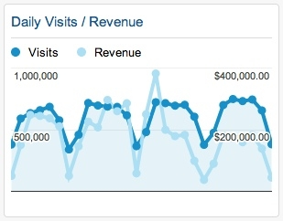
Времево приспособление
Показва какво се е случило през последните х дни
Графика на избрана от нас метрика, с възможност за сравнение с друга такава
Има вариант в реално време
Фигура 2: съотношението между посещенията и приходите за определен период от време

Slide 7
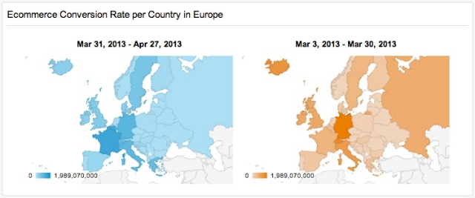
Приспособление за карти
Показва колко допринася даден регион към нашия сайт
Преглед в различни диапазони от време
Вариант за работа в реално време
Фигура 3: Коефициент на електронната търговия в Европа за два различни периода

Slide 8
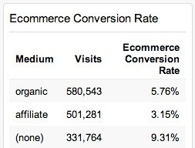
Приспособление за таблици
Две метрики, описващи едно измерение
Вариант за работа в реално време
Фигура 4: Източник, посещения от него и коефициент на електронна търговия

Slide 9
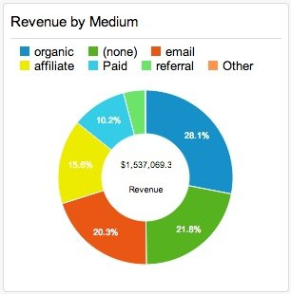
Приспособление за кръгови диаграми
Само едно измерение и една метрика
Може да се представи като поничка с точна стойност в средата
Фигура 5: Процентът на прихода от всеки източник

Slide 10
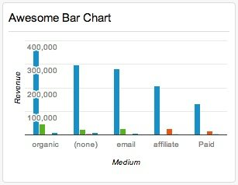
Приспособление за диаграми с колони
Диаграма за една метрика по едно или две измерения
Хоризонтална версия
Фигура 6: съотношение между приходи и източник, разделено по континенти

Slide 11

Употреба на информацията, получена от Google Analytics чрез доклади
Доклад за стандартно групиране на канали
Доклад за всички видове трафик
Доклад на партньорствата
Доклад за общ преглед на поведението на потребителя
Доклад за преглед на страници, водещи най-често до излизане от сайта

Slide 12
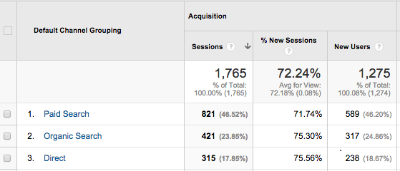
Доклад за стандартно групиране на канали
Платено търсене – посещения на сайта, благодарение на платени реклами
Организирано търсене – търсене на определена дума или израз в търсачката, свързани със сайта
Директно търсене – достъп до сайта чрез директно въвеждане на името му
Чрез този доклад можем да направим сравнение кой начин носи най-много посещения за сайта

Slide 13
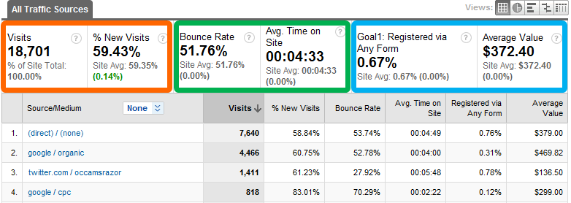
Доклад за всички видове трафик
Чрез този доклад получаваме информация ред по ред кои източници са довели до посещения на сайта и какъв вид са те

Slide 14
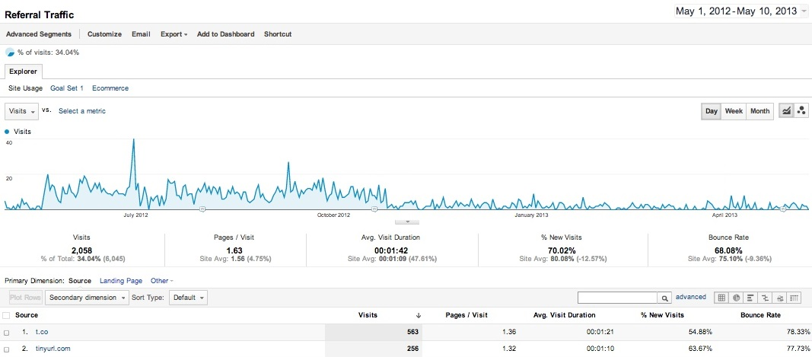
Доклад за партньорства
Този доклад показва посещението на кои сайтове води до посещението на нашия сайт; ако в списъка има непознати сайтове, можем да подпишем договор за партньорство с тях

Slide 15
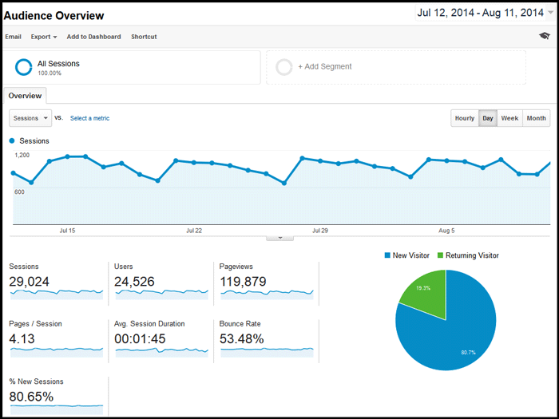
Доклад за общ преглед на поведението на потребителя
Дава обща информация за поведението на потребителя в нашия сайт

Slide 16
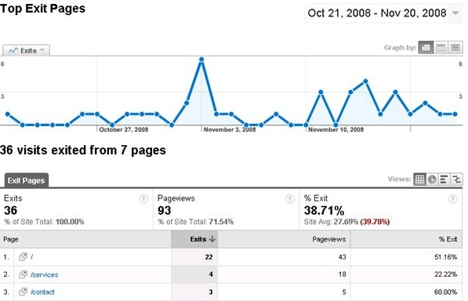
Доклад за преглед на страници, водещи най-често до излизане от сайта
Страници от сайта, които най-често водят до затварянето му

Slide 17
Разпределение на минали и бъдещи задачи…!!

